Slide 1

Informatika 9-sinf | ITOne Uz
25-dars. Pythonda OOP, classlar haqida tushuncha

Slide 2
Pythonda OOP
Python turli xil dasturiy yondashuvlarni qo'llab-quvvatlaydi.
Dasturlash masalasini hal qilishning mashhur yondashuvlaridan biri bu ob'ektlarni yaratishdir. Bu ob'ektga yo'naltirilgan dasturlash (OOP) deb nomlanadi.
Python dagi OOP tushunchasi qayta ishlatiladigan kod yaratishga qaratilgan. Ushbu tushuncha DRY (O'zingizni takrorlamang) nomi bilan ham tanilgan.
Class bu har qanday funksional qismning xossalari va funksiyalarini ifodalash uchun qilingan shablon. Uning tana qismlari va turli xil bajaradigan funksiyalari.

Slide 3
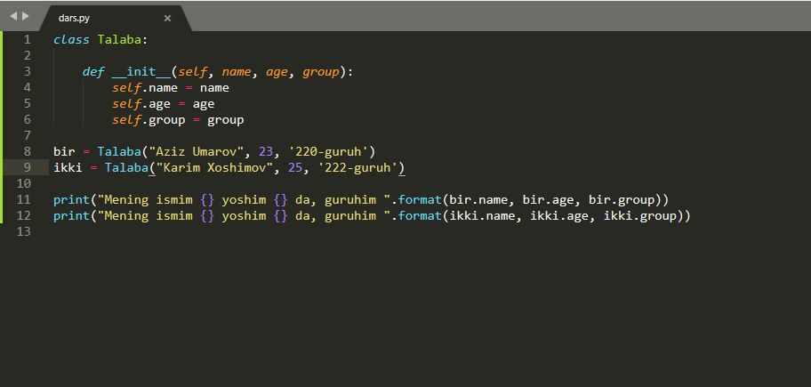
Asosiy atamalar
Obyekt (misol) - bu classning tezkorligi. Class aniqlanganda faqat ob'ekt uchun tavsif belgilanadi. Shuning uchun xotira yoki xotira ajratilmaydi.
obj = Parrot ()

Slide 4
Asosiy atamalar
Abstraksiya - bu katta joydan kerakli ma'lumotni tanlab uni obyektga ko'rsatish. Bu dasturlash mukammalligini va ishlashini oshirishda yordam beradi.
Inkapsulatsiya - ba'zi ma'lumotlarni bir qismga joylashtirish(yopish) - inkapsulatsiya deyiladi. Inkapsulatsiya obyektdagi ma'lumotni boshqasidan saqlash uchun ishlatiladi. Inkapsulatsiya asosan himoya maqsadida qo'llaniladi.
Polimorfizm - umumiy interfeysni almashish jarayonida classlarni turli funksionalliklarga ega bo'lgan obyektga asoslangan dasturlashdagi andozani ifodalaydi.
polimorfizm bir interfeysli klasslar to'plamini qo'shilishi

